Slide 1
Цикли
while, for,
Викладач: Верещагін О.О.

Slide 2
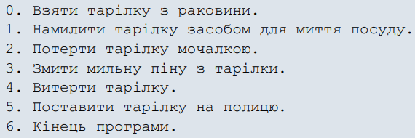
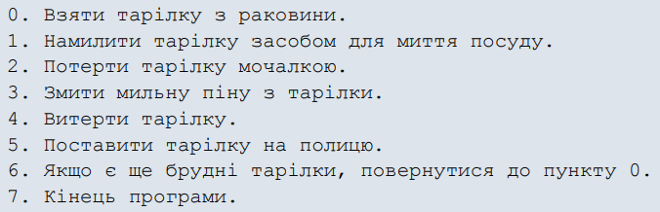
Поняття циклу
Дуже часто і в житті, і при написанні програми є необхідність повторення будь-якої дії кілька разів. Наприклад, уявімо алгоритм, який реалізує миття тарілок.
У цьому, на перший погляд хорошому, алгоритмі є один маленький нестик — якщо тарілок буде більше за одну, то вимитою все одно виявиться тільки одна. Це пов’язано з тим, що програма виконує всі дії лінійним чином — зверху вниз по порядку.
Звернімо увагу на те, що аби визначити, чи повторювати дії, спочатку використовується умова «Якщо є ще брудні тарілки». Якщо ця умова істинна, дії повторюються; якщо помилкова, виконується наступний, 7-ий пункт алгоритму.

Slide 3
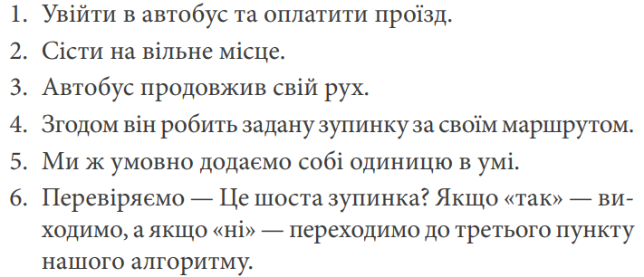
Поняття циклу
Як бачимо, багато дій із нашого життя циклічні: зміна пори року, хід годинника, розпорядок нашого робочого дня, розклад потягів, ігри.
Цикл — спеціальний оператор мови програмування, за допомогою якого ту чи іншу дію можна виконати потрібну кількість разів, залежно від якоїсь умови.
Примітка: До речі, інша назва циклу — конструкція повторення. А кожне повторення дії — КРОК
ЦИКЛУ або ІТЕРАЦІЯ.

Slide 4
Поняття циклу
У мові С++ є кілька реалізацій такої форми, як цикл:
■ Цикл з передумовою (while);
■ Цикл з постумовою (do...while);
■ Цикл з параметрами (for).

Slide 5
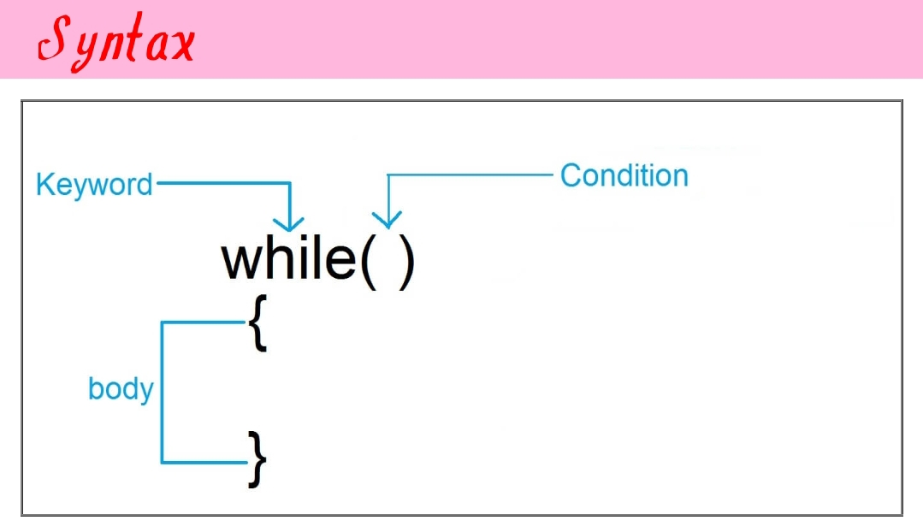
Цикл з передумовою
Усі цикли складаються з двох частин:
■ заголовок;
■ тіло циклу.
Заголовок відповідає за налаштування циклу, тобто в якому разі цикл знову повториться.
А тіло циклу відповідає за самі дії, які мають повторно виконатися.

Slide 6
Цикл з передумовою
От, наприклад, уявімо собі першокласника, який шалено любить морозиво. Мама дала йому певну суму грошей. Природно, він побіг його купувати і раптом згадав, що множити й ділити він не вміє. Як він буде вирішувати свою проблему? Спочатку він перевірить, чи вистачить йому грошей на покупку першого морозива. Якщо так, він це зробить і знову подивиться на свій залишок грошей.
Як бачимо, у цьому прикладі можна виділити заголовок циклу — поки грошей вистачає,
і саме тіло циклу — покупка морозива. Розглянемо цю задачу на блок-схемі:
Вхідні дані:
■ Сума грошей першокласника
■ Вартість одного морозива
Вихідні дані:
■ Здача після кожної покупки морозива.

Slide 7
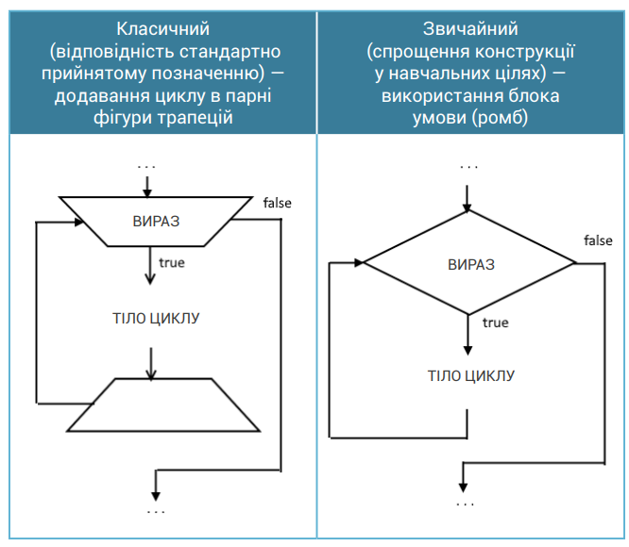
Цикл з передумовою
Особливість цієї задачі полягає в тому, що першокласник перед покупкою перевіряє, чи вистачає в нього грошей, і в жодному разі не навпаки: покупка, а після перевірка. Адже грошей у нього може й не вистачити. Тому, при розв'язанні цієї задачі, найкраще використовувати цикл з передумовою. У самій назві вже криється відповідь на принцип його роботи — спочатку йде перевірка умови і, тільки якщо вона істинна, виконується тіло циклу.

Slide 8
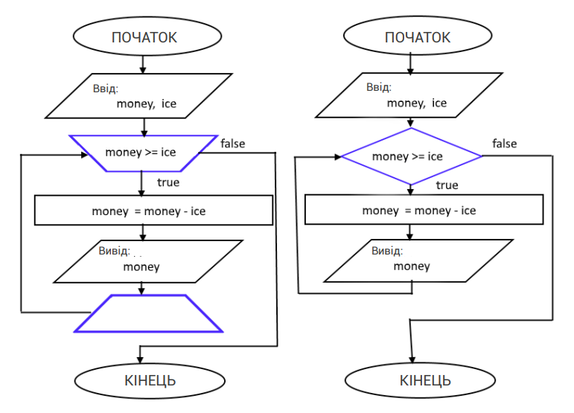
Цикл з передумовою
_

Slide 9
Цикл з передумовою
вхідні дані — гроші і вартість морозива — дорівнюють 13 і 5 відповідно.
1. Блок. Початок.
2. Ввід даних: money = 13, ice = 5.
3. Перевіряємо чи вистачає грошей.
money >= ice ( 13 >= 5)
Так, вистачає. Тому можемо опуститися в тіло циклу.
4. Купуємо морозиво. Отже, гроші зменшуються на вартість морозива
money = money – ice (money = 13 – 5)
5. Опускаємося ще нижче. Виводимо решту грошей (money = 7).
6. Знову повертаємося до перевірки умови. Чи вистачає тепер грошей для покупки морозива?
money >= ice (7 >= 5)
Так, вистачає.
7. Купуємо ще одне морозиво: money = money – ice (money = 7 – 5).
8. Виводимо залишок грошей (money = 2).
9. І знову перевірка умови: money >= ice (2 >= 5).
Й ось зараз першокласнику вже не вистачає грошей. Виконання циклу закінчується. І ми переходимо в блок Кінець.

Slide 10
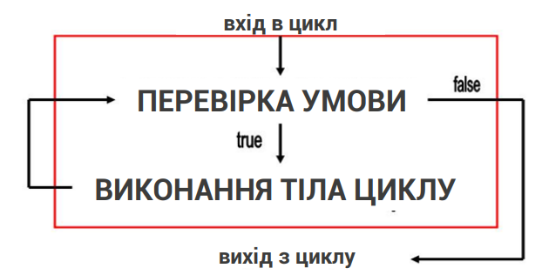
Цикл while
Як бачите, перевірка твердження повторюється при кожному виконанні циклу. Щойно воно перестає бути вірним, цикл завершується. Зверніть увагу, що якщо твердження помилкове з самого початку, дію всередині циклу не буде виконано жодного разу.

Slide 11
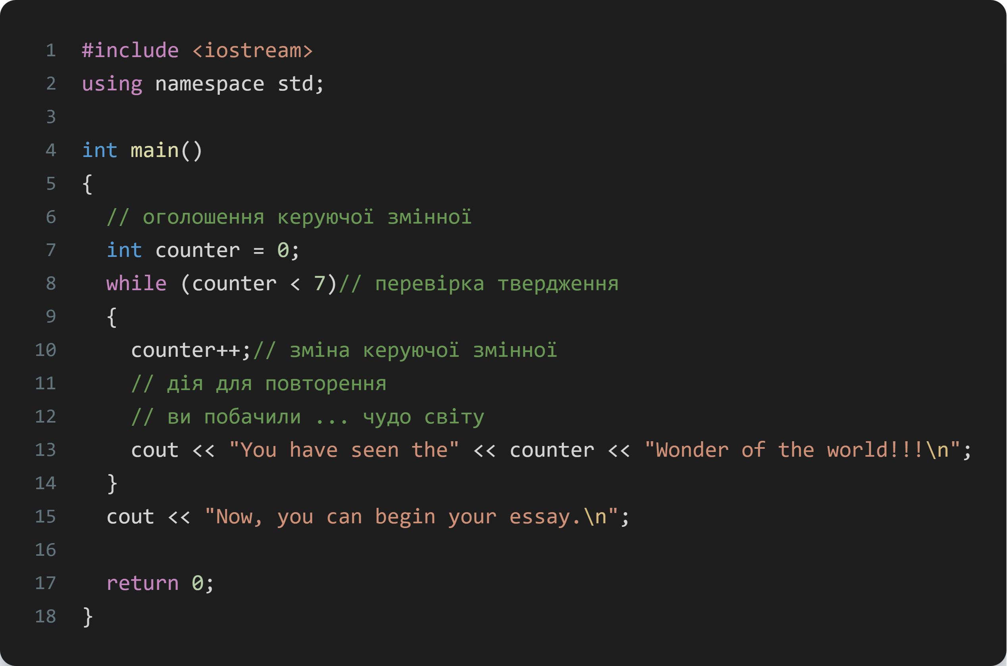
Цикл while
_

Slide 12
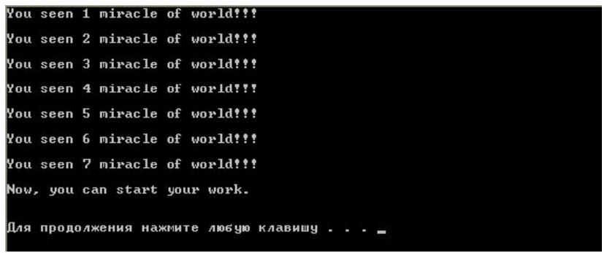
Цикл while
Цикл буде продовжувати свою роботу доти, доки значення змінної не стане дорівнювати 7. У цьому разі відбудеться вивід на екран рядка «You have seen 7 miracles of the world!!! », потім програма повернеться до перевірки умови. 7 < 7 — є брехнею. Програма більше в цикл не війде і перейде до рядка «Now you can start your work.».

Slide 13
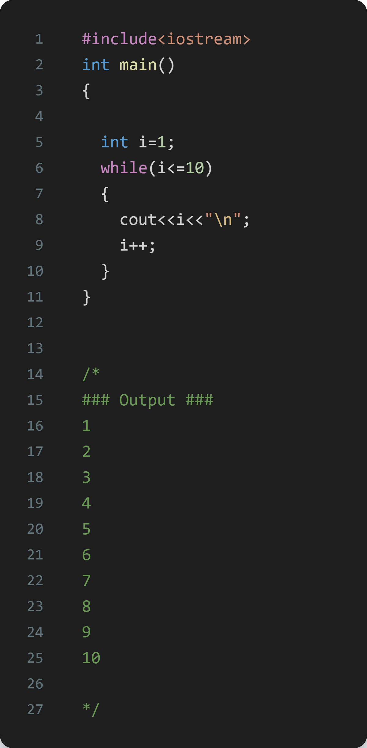
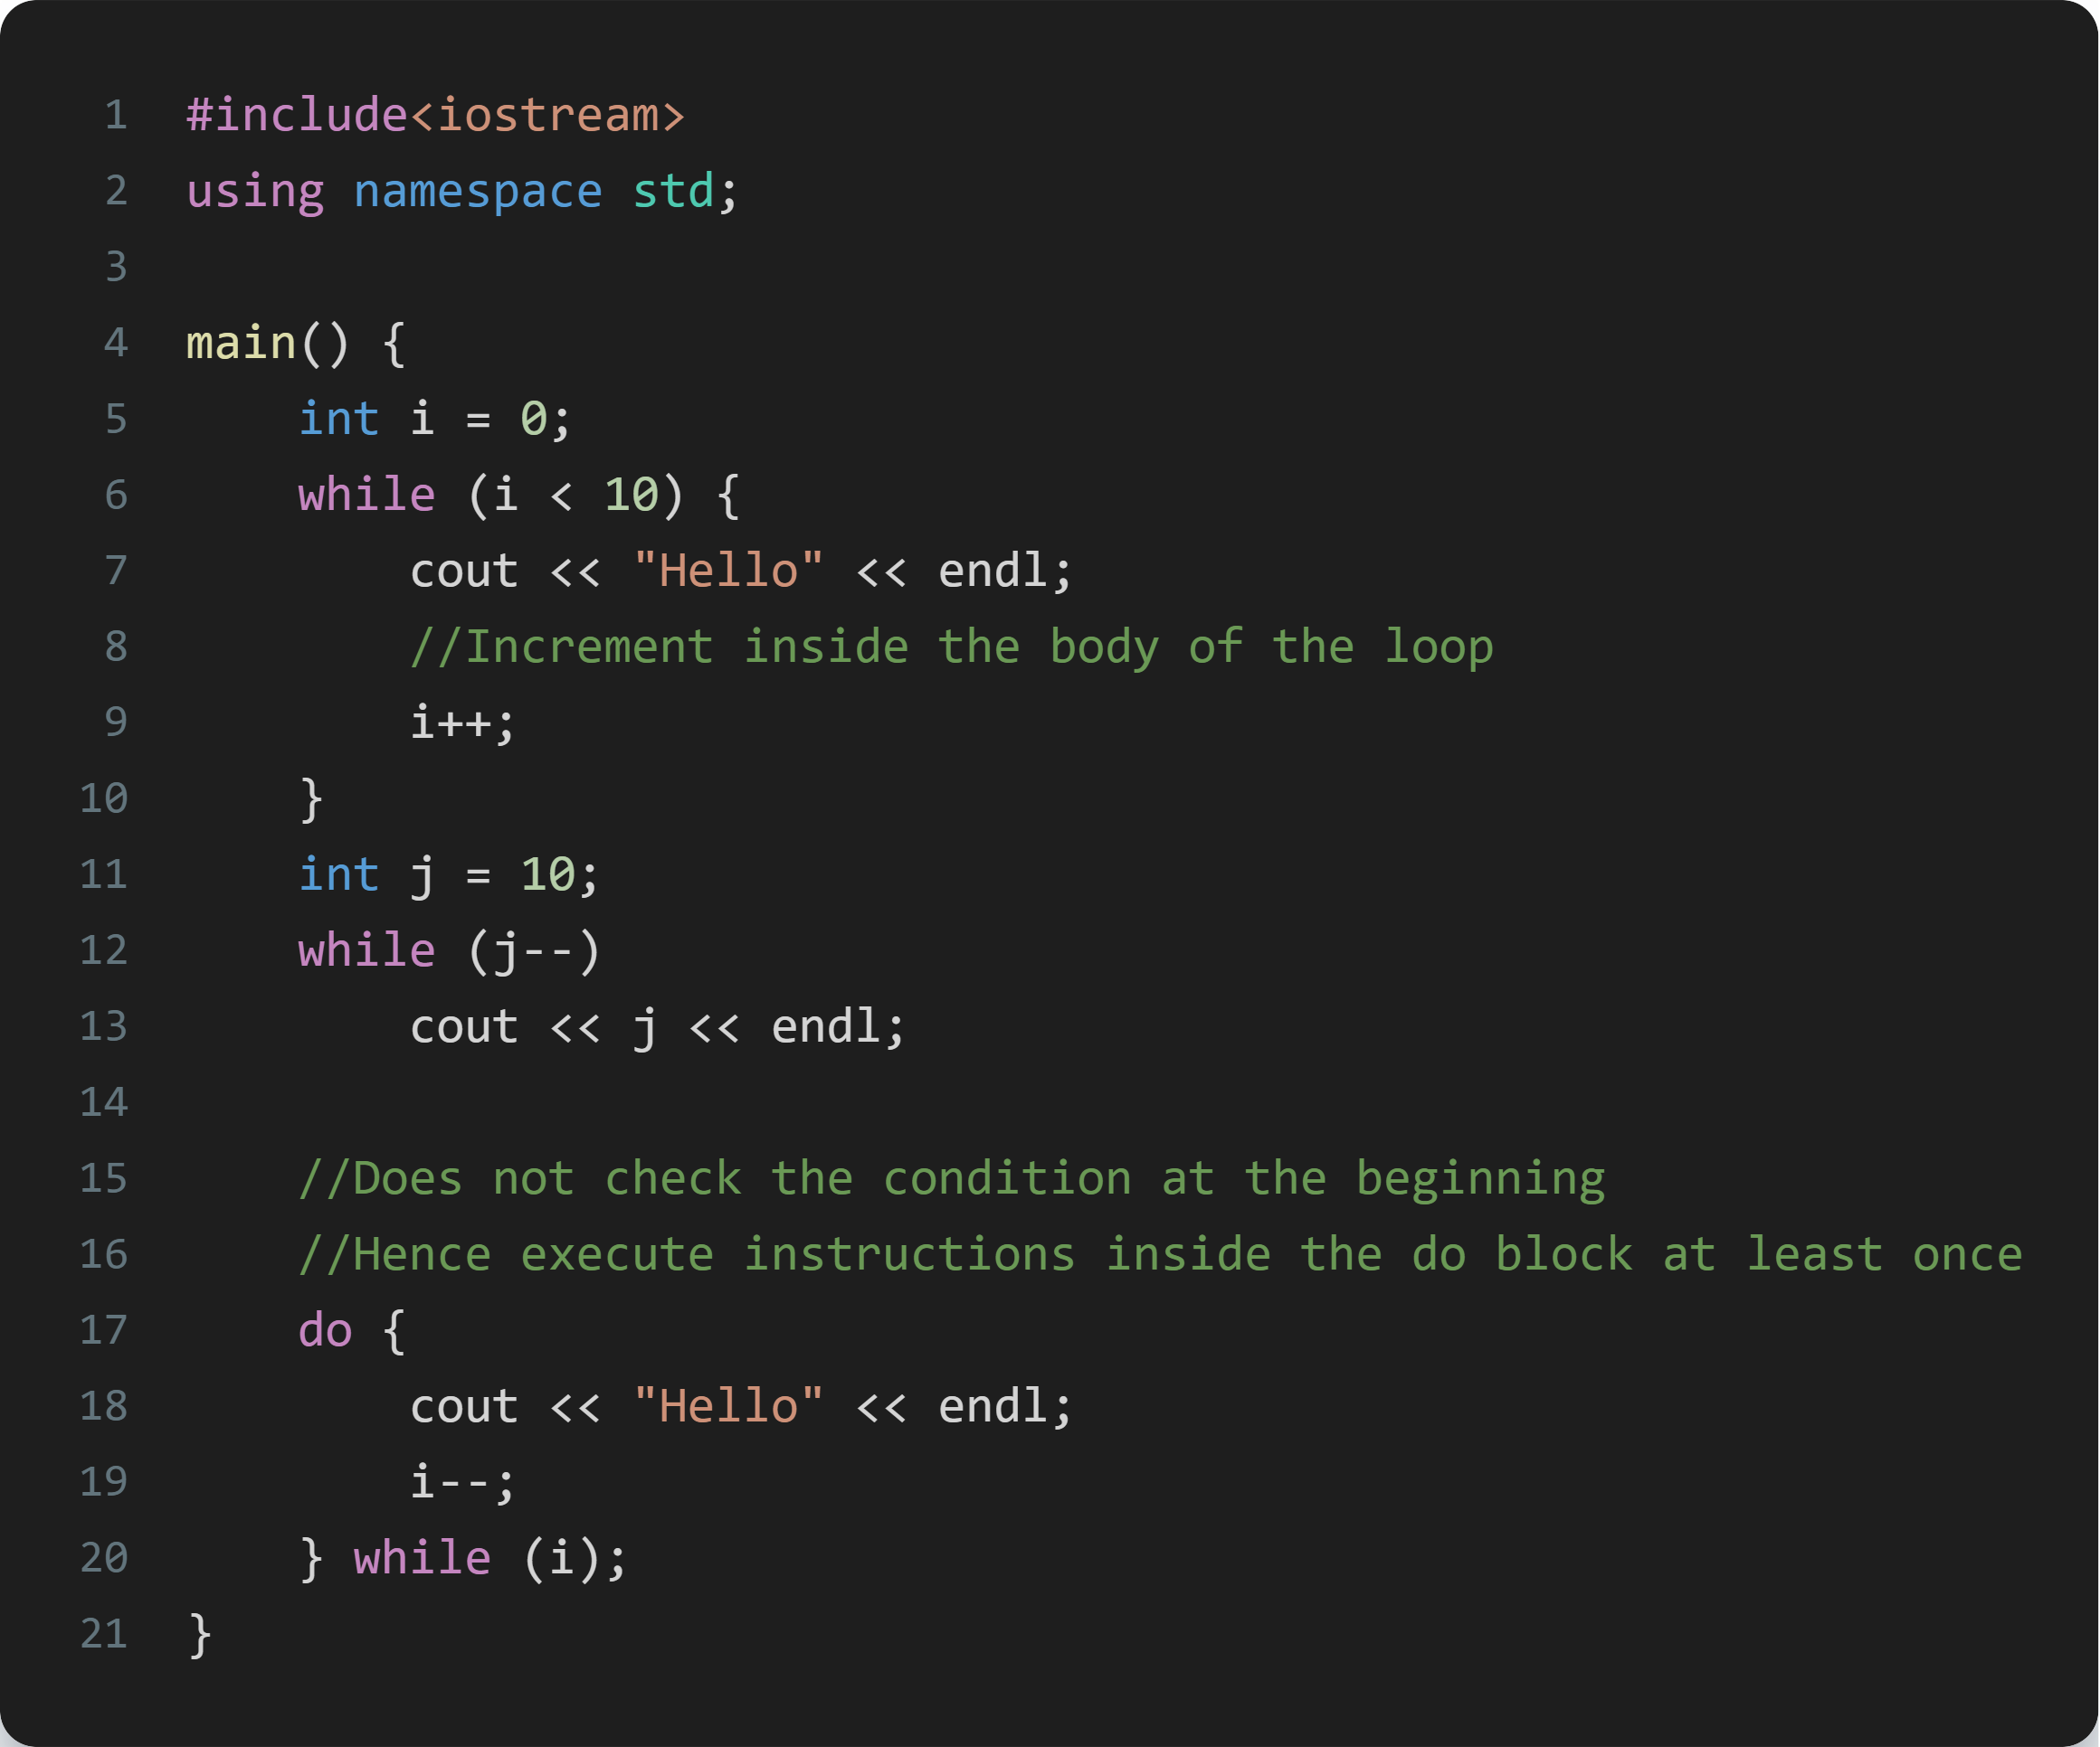
_
_

Slide 14
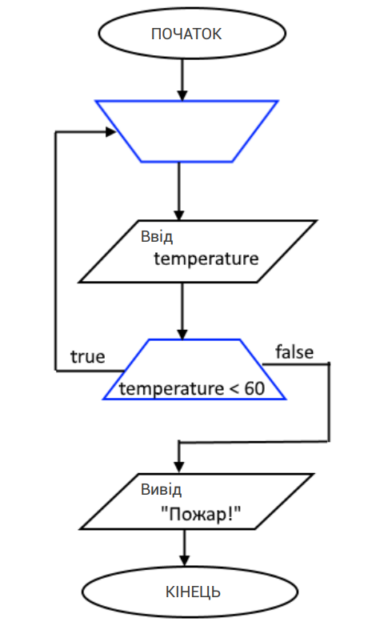
Цикл з постумовою
Уявімо собі задачу, у якій необхідно змоделювати роботу Пожежного датчика. Весь свій час датчик має сканувати температуру повітря в приміщенні. І щойно температура перевищить порогове значення (60°), повідомити про пожежу.
Що ж тоді буде умовою продовження сканування повітря в приміщенні? Щоразу датчик має брати поточну температуру і перевіряти її на допустиму межу. Тобто потрібно спочатку запитати температуру, і тільки після цього її порівнювати. І в жодному разі не навпаки. Тому в цьому випадку краще всього використовувати цикл з постумовою: виконання дій, а після — перевірка умови.

Slide 15
Цикл з постумовою
Уявімо іншу ситуацію, де ми маємо визначити результат ділення одного числа на інше. Здавалося б, усе дуже просто і, швидше за все, це якраз лінійна задача. Та не так сталося як гадалося. Є дуже маленький і майже непомітний нюанс. А на нуль ділити не можна! Завдяки конструкції циклу можна з легкістю розв,язати таку проблему. Для цього досить запитувати у користувача введення другого числа доти, доки він не введе будь-яке ненульове значення.

Slide 16
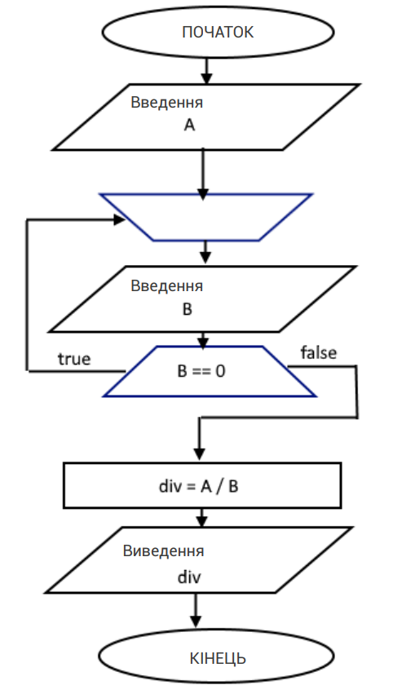
Цикл з постумовою
Виконання циклу цього алгоритму можливе за двома сценаріями:
1. Користувач введе перше число, а далі введе друге ненульове число. Умова не спрацює на повтор дії вводу (тому що B не буде дорівнювати нулю).
2. У другому випадку, коли користувач усе ж таки введе число B рівне нулю, алгоритм повторно запропонує ввести тільки друге число. І так доти, доки не отримаємо потрібний результат. Таким чином, ми зможемо робити різні перевірки на ввід коректних даних і захистити систему від непотрібних помилок.

Slide 17
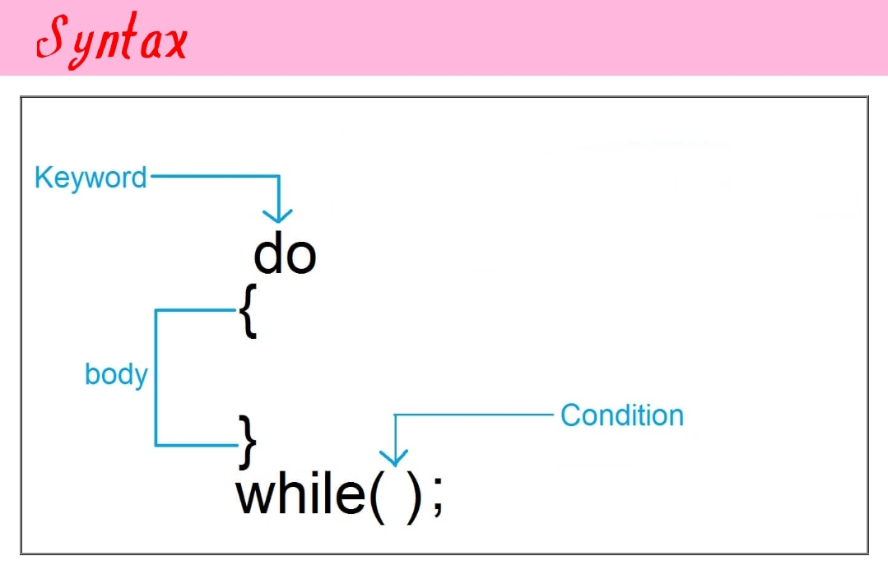
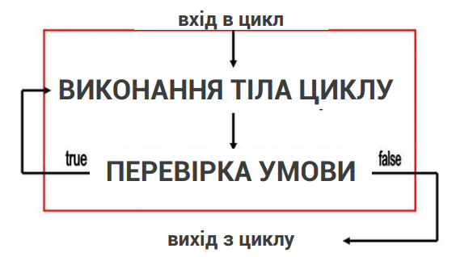
Конструкція do while
Цикл do while схожий на цикл while. Різниця полягає в тому, що у while перевірка умови виконується відразу ж при вході в цикл, і лише потім, якщо умова істинна, виконується дія. У do while в будь-якому разі спочатку виконується дія і тільки потім йде перевірка умови. Якщо умова істинна, виконання дії триває, а якщо ні, то виконання передається наступному за while оператору.
Іншими словами, на відміну від while, усередині do while дія хоча б один раз виконується.

Slide 18
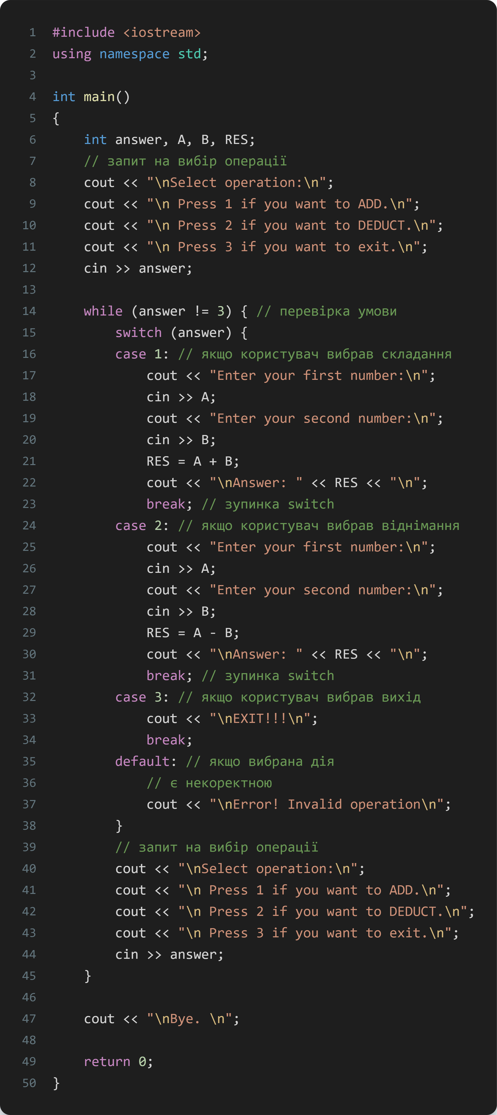
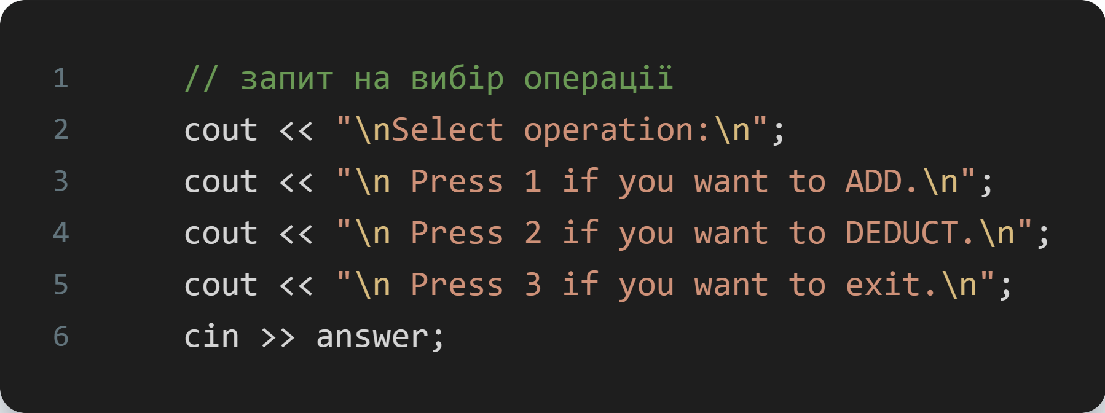
Конструкція do while
Припустимо, ми маємо написати програму, у якій ви завжди маєте право вибору якоїсь дії кілька разів поспіль. Реалізуємо цю задачу спочатку за допомогою while, а потім за допомогою do while.
2-do-while.cpp
Цей код є неоптимальним рішенням. Як бачите, фрагмент повторюється кілька разів.

Slide 19
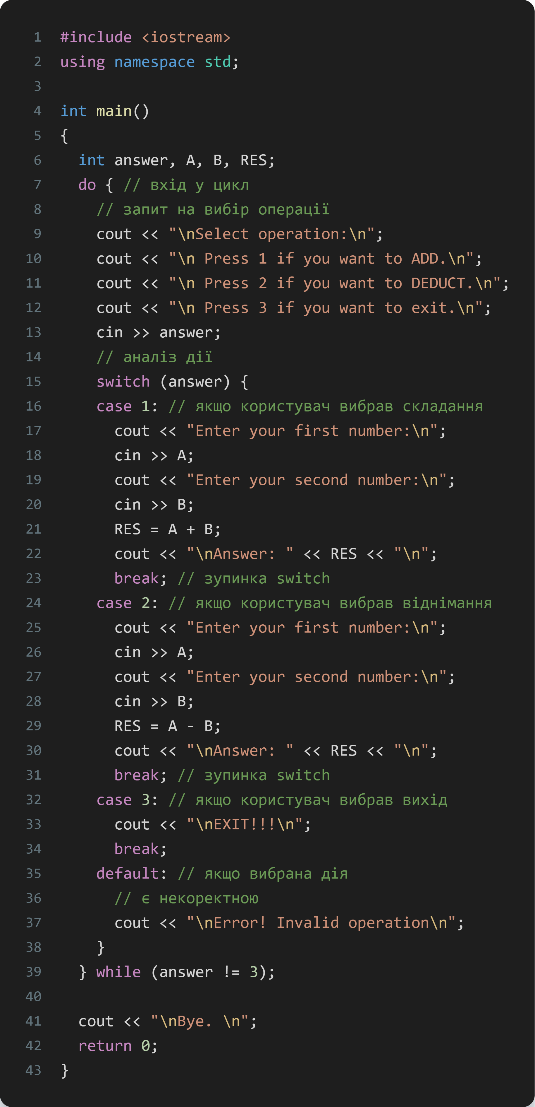
Конструкція do while
3-do-while.cpp

Slide 20
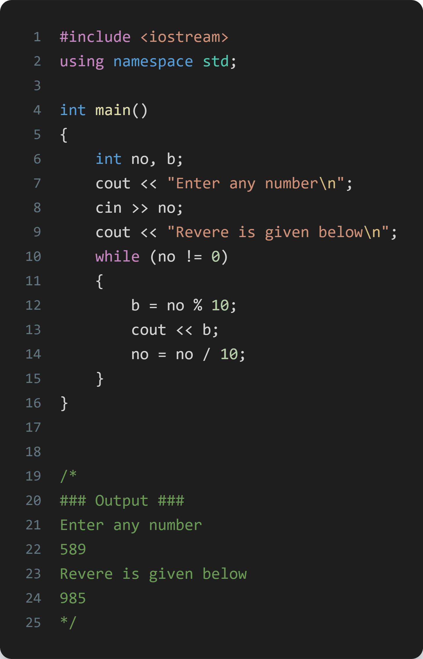
ВИВЕСТИ ЦИФРИ ЦІЛОГО ЧИСЛА У ЗВОРОТНОМУ ПОРЯДКУ.
_

Slide 21
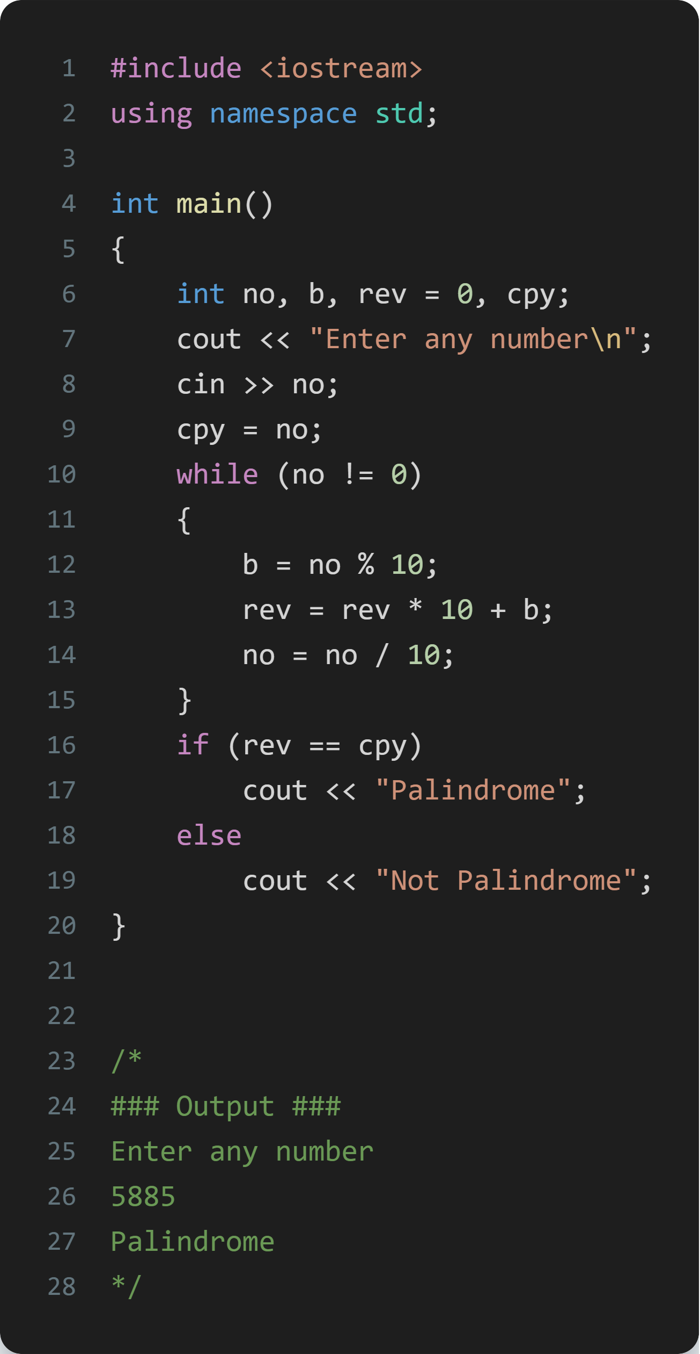
КОНТРОЛЬНИЙ НОМЕР Є ПАЛІНДРОМОМ ЧИ НІ
_

Slide 22
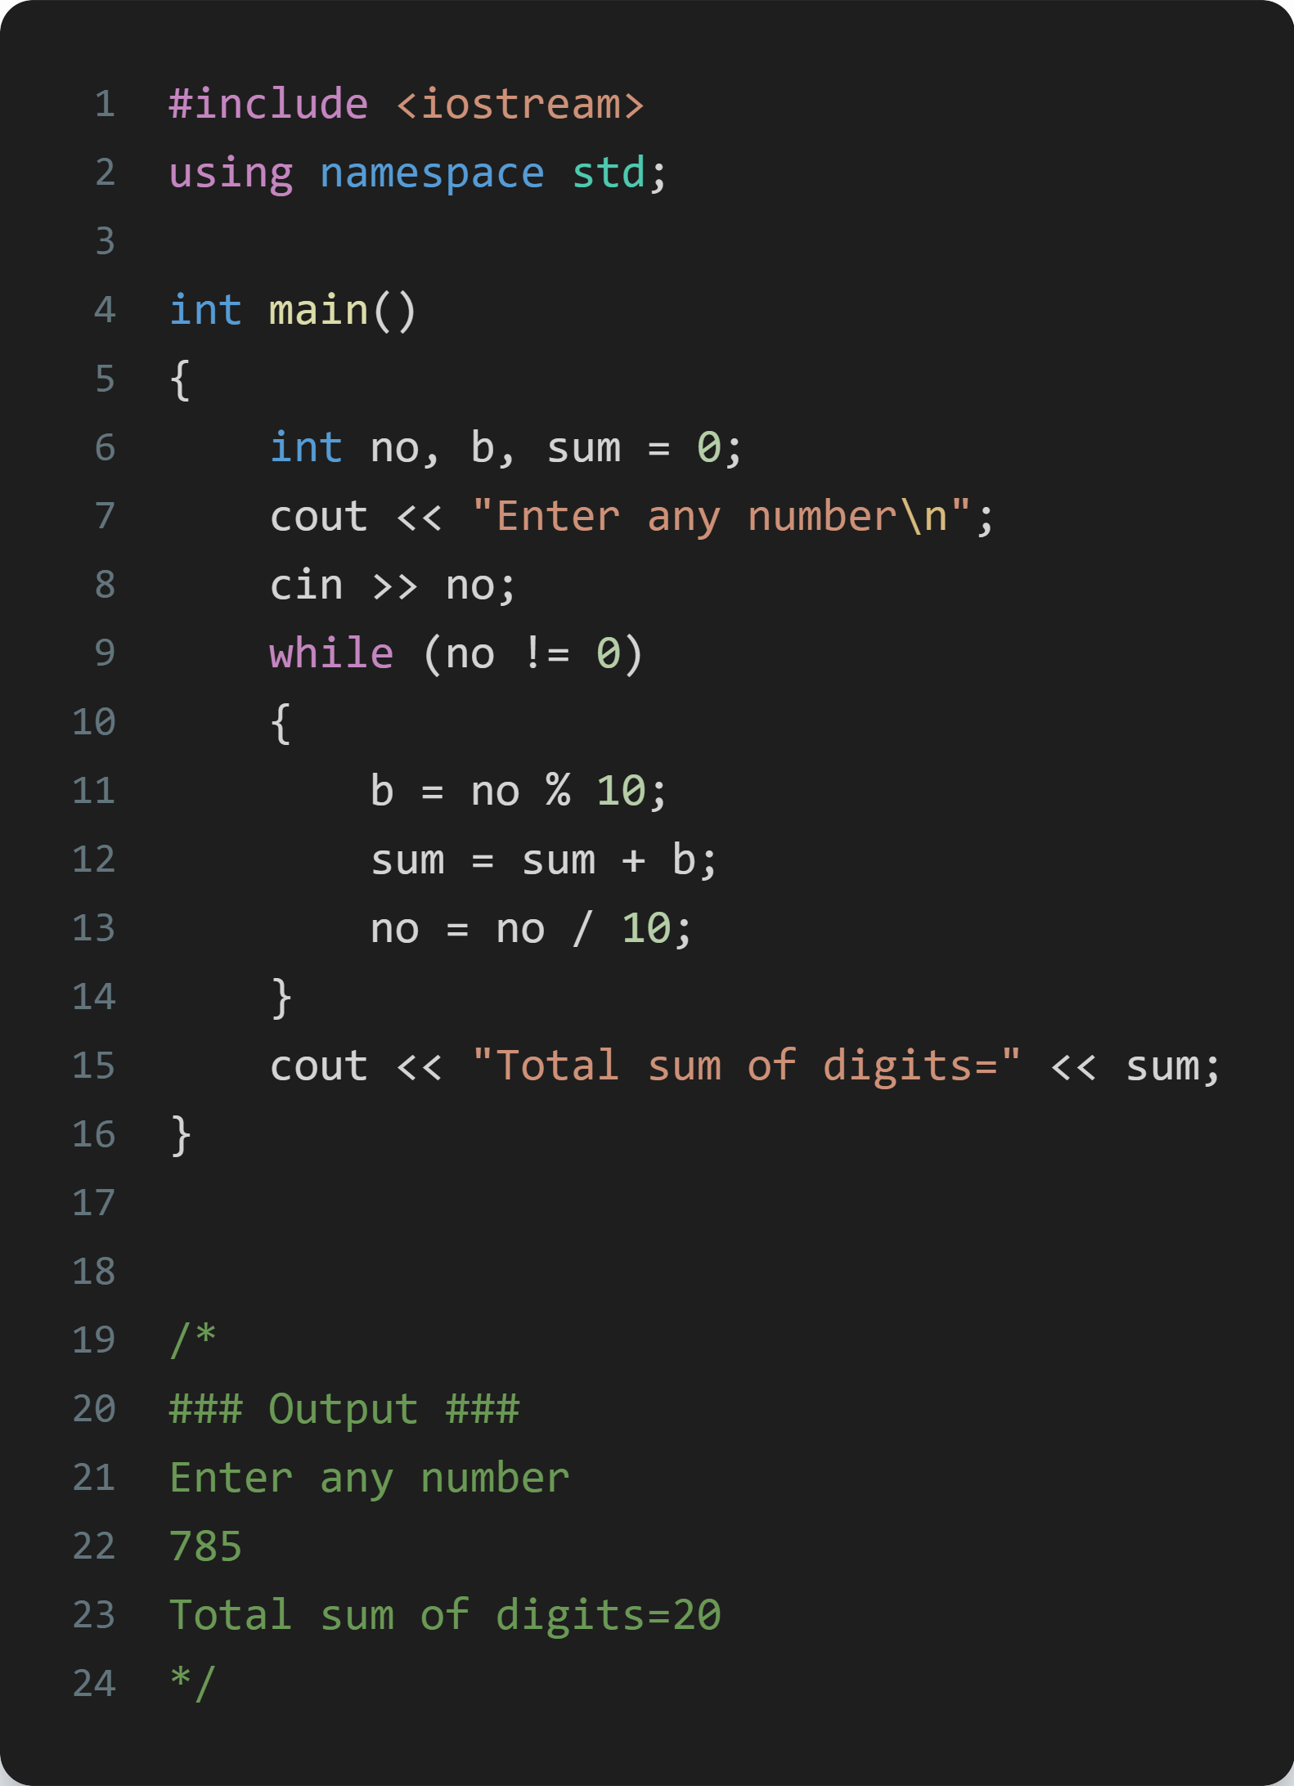
ЗНАЙТИ СУМУ ЦИФР ЦІЛОГО ЧИСЛА
_

Slide 23
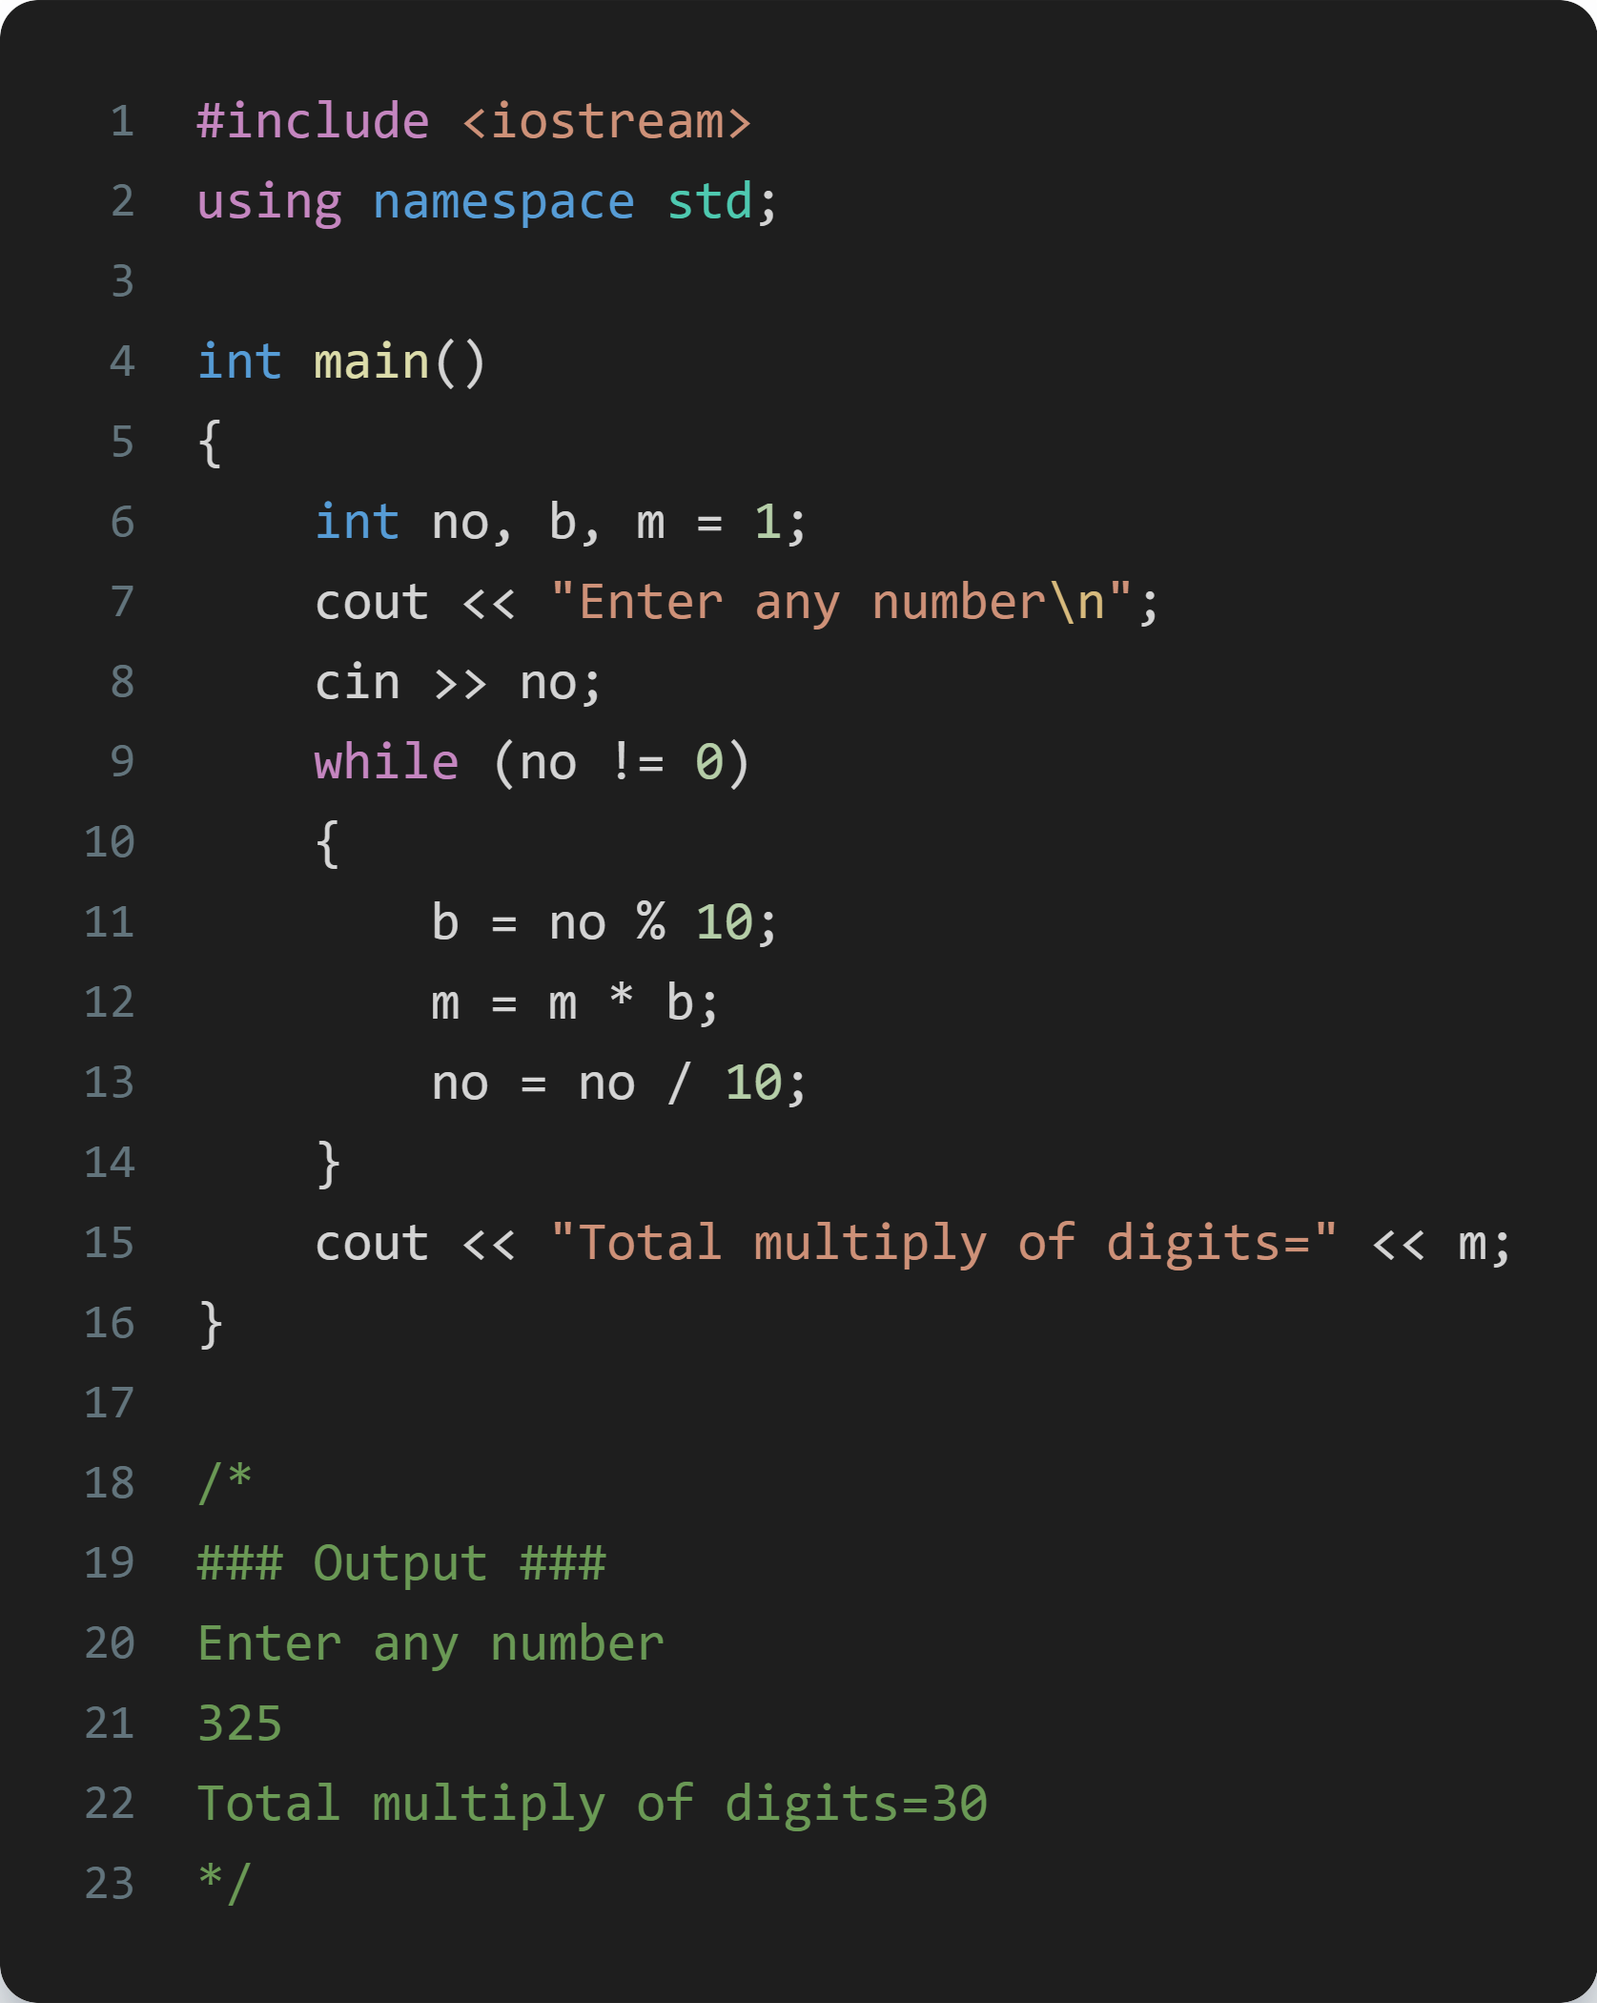
ДОБУТОК ЦИФР ЦІЛОГО ЧИСЛА
_

Slide 24
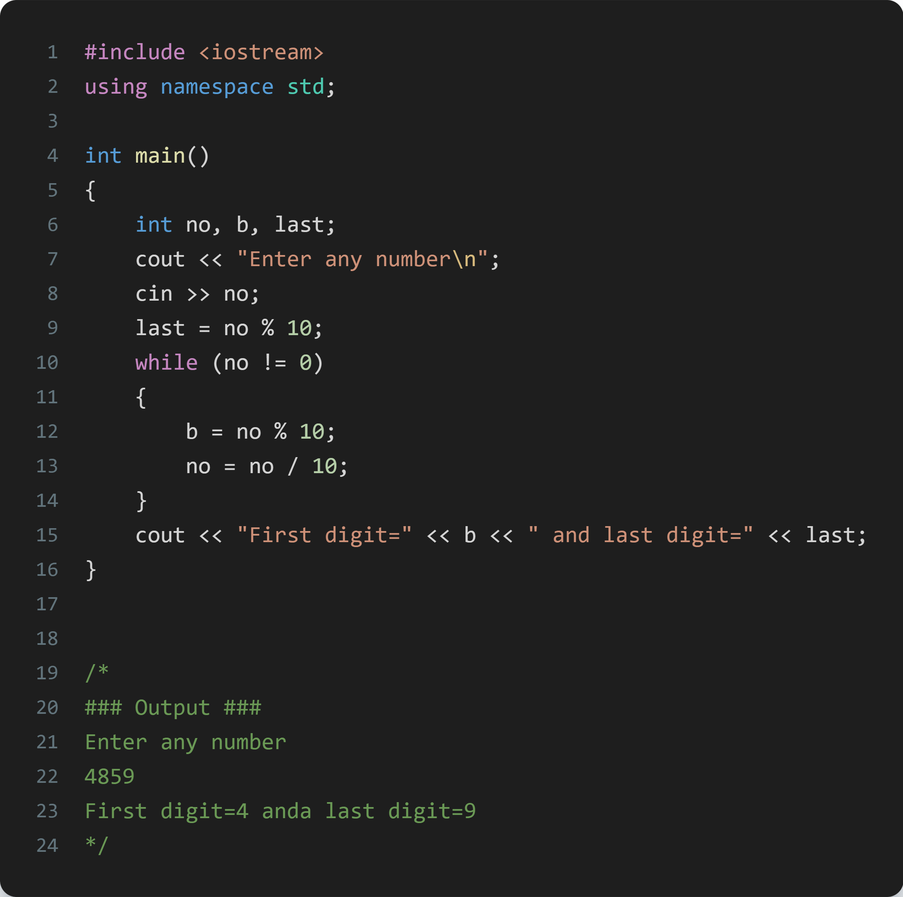
ВИВЕСТИ ПЕРШУ ТА ОСТАННЮ ЦИФРУ ЦІЛОГО ЧИСЛА
_

Slide 25
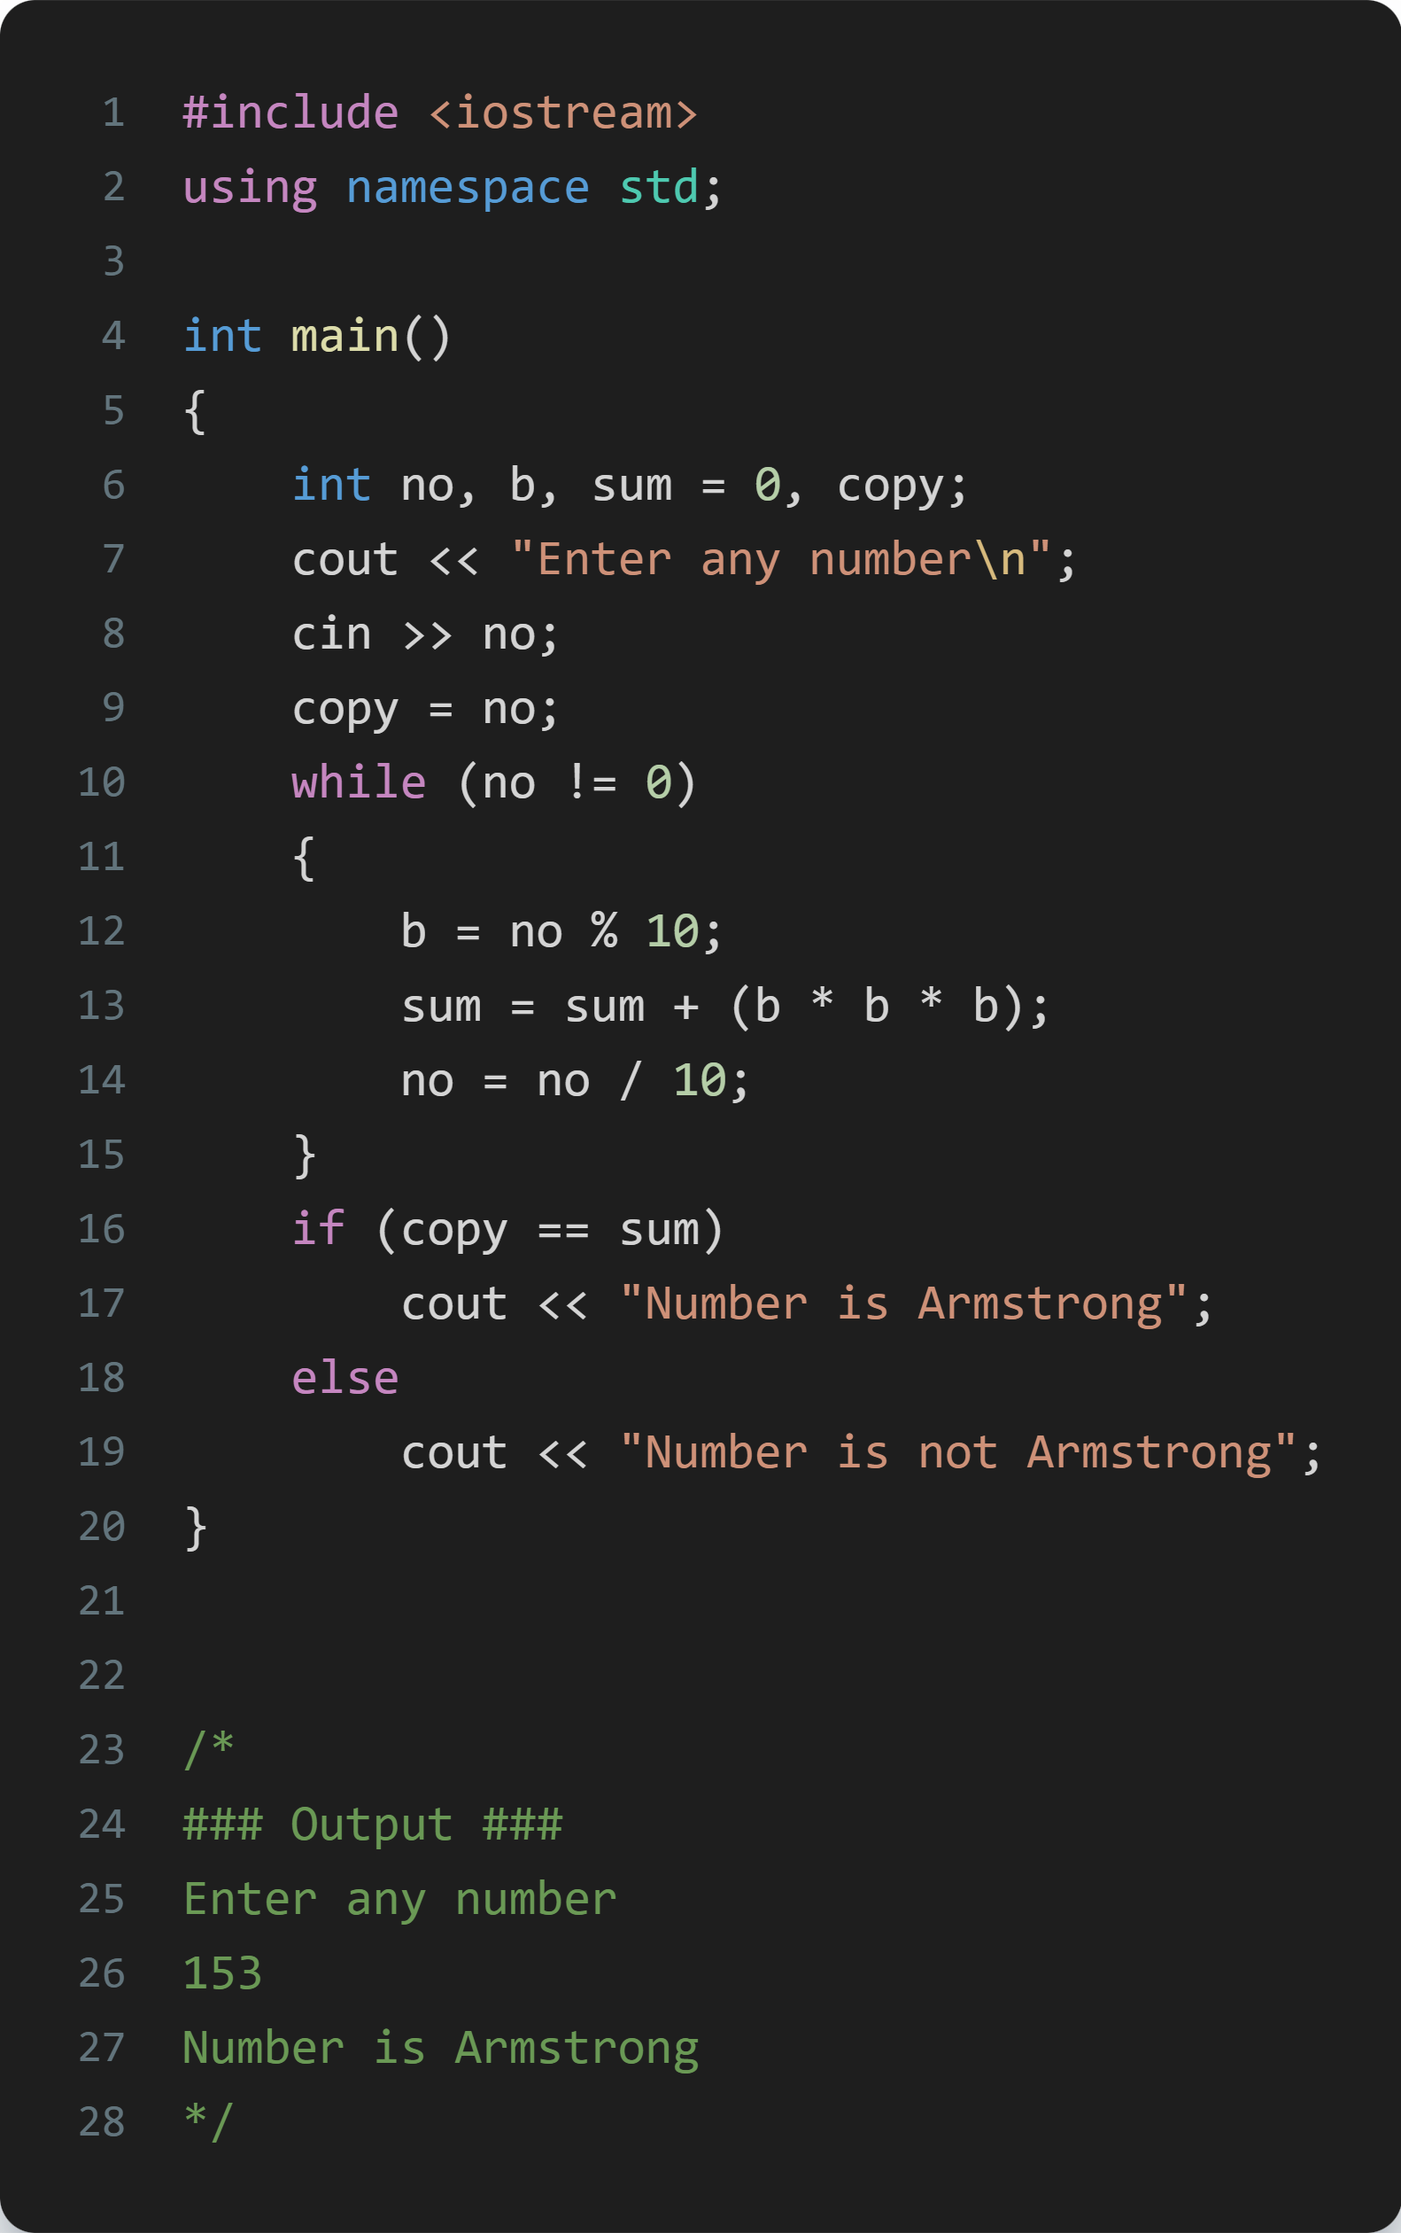
ПЕРЕВІРИТИ, ЧИ Є ЗАДАНЕ ЧИСЛО ЧИСЛОМ АРМСТРОНГА ЧИ НІ
_

Slide 26
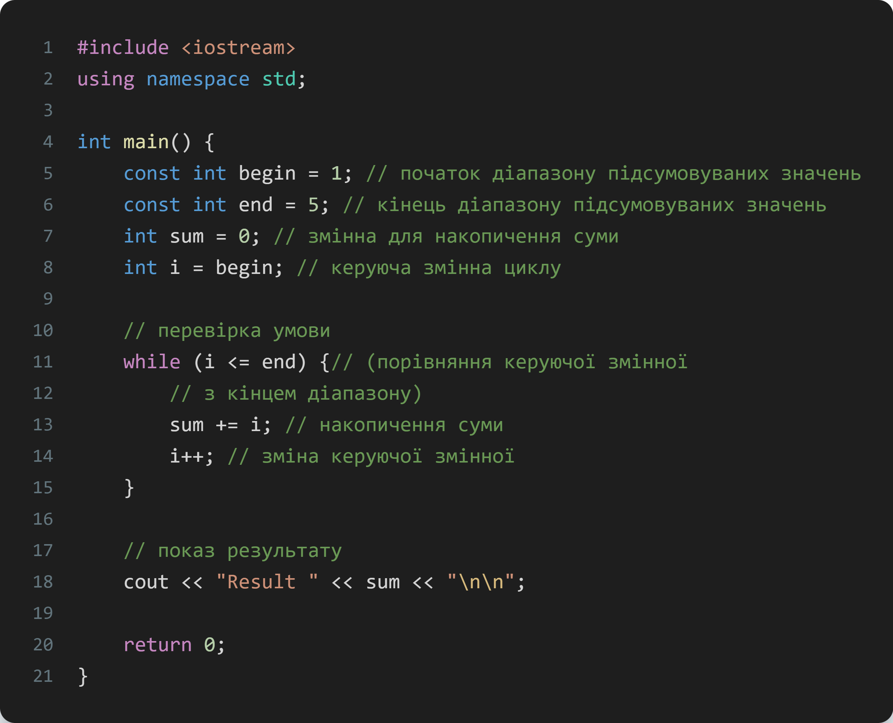
Написати програму, яка знаходить суму всіх цілих чисел від 1 до 5 включно. Назва проєкту Sum.
_

Slide 27
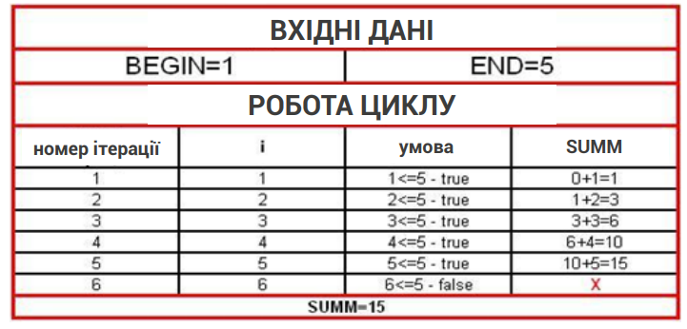
_
Примітка: Поширеною помилкою є те, що керуюча змінна може змінюватися тільки на одиницю — це не так. Головне, щоб змінна змінювалася будь-яким логічним чином.

Slide 28
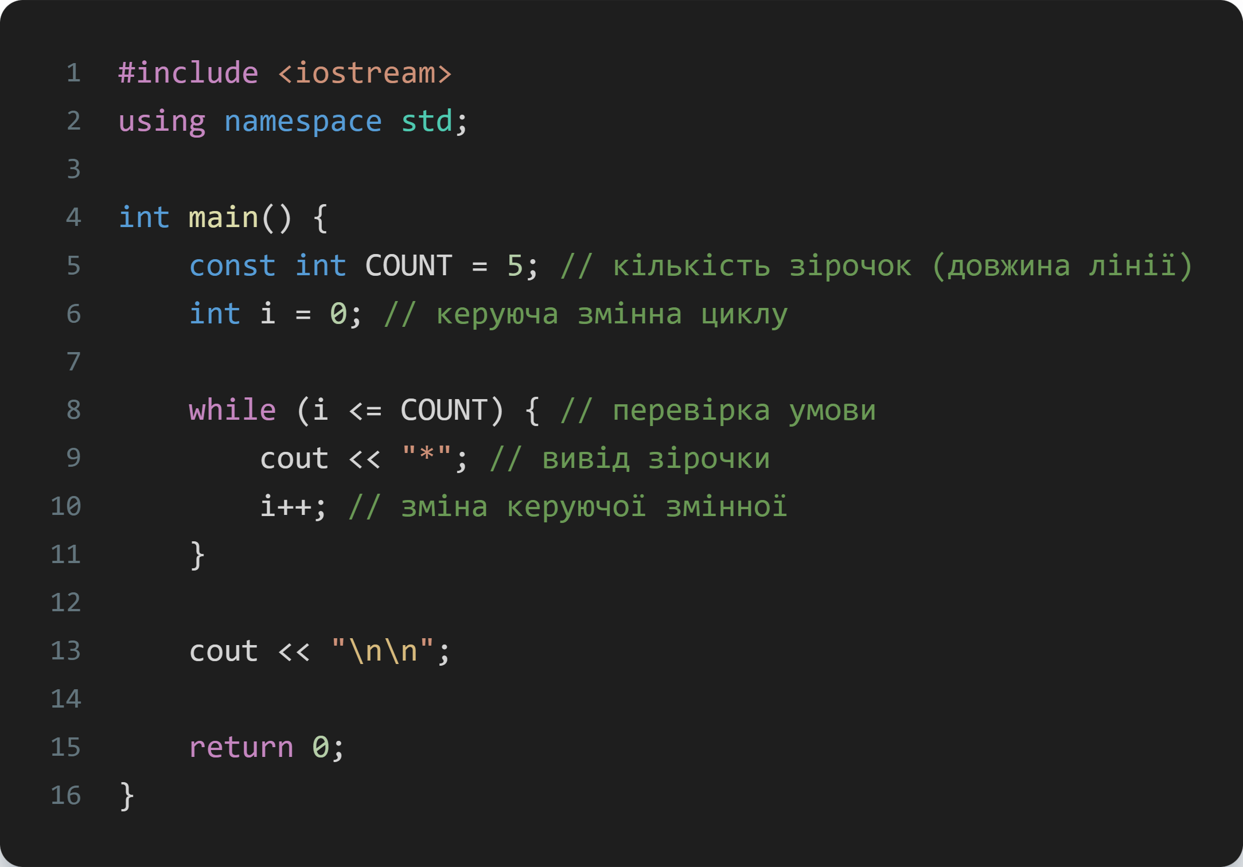
виводить на екран лінію з 5 зірочок
_

Slide 29
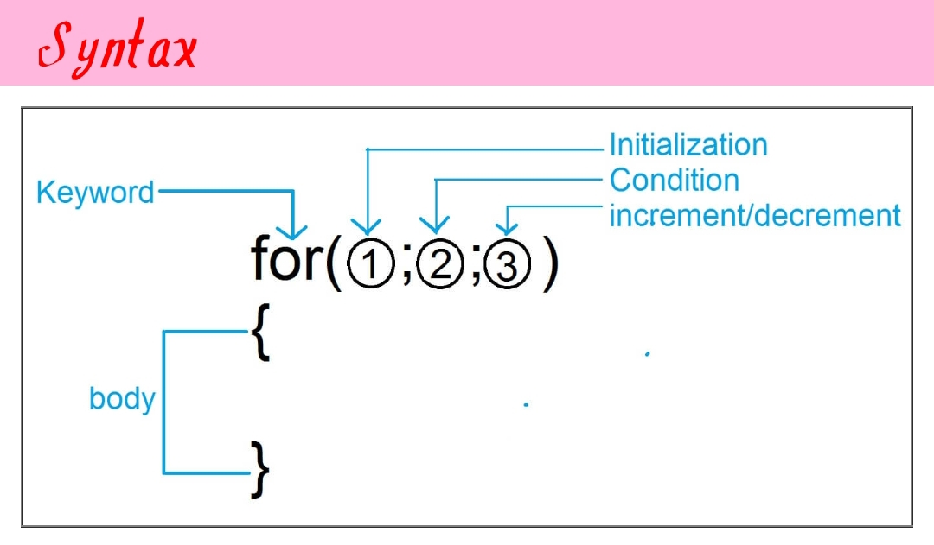
Конструкція for
Суть його роботи теж полягає в повторенні дій, але із заданою кількістю разів. Оператор for містить додаткову змінну у вигляді лічильника. Саме для неї і налаштовується сам цикл.
Розглянемо приклад, коли вчитель фізкультури попросив учня поприсідати 5 разів. Ця ситуація розділена на дві частини: учитель робить підрахунок присідань, а учень виконує дії. Так, у той момент, коли вимовляються 1, 2, 3 ..., якраз і спрацьовує лічильник, а сам цикл повторення дій виконує учень. Тобто ми можемо відстежити початковий момент, кінцевий момент і зміну лічильника.

Slide 30
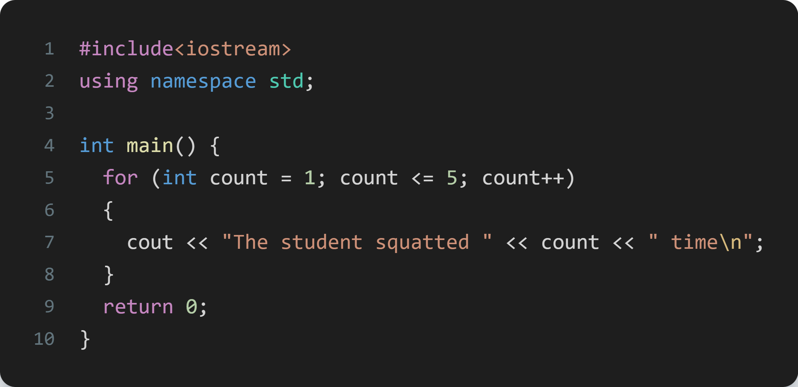
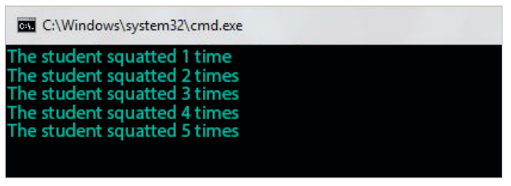
Конструкція for
Принцип виконання циклу:
1. Ініціалізація змінної.
2. Перевірка умови.
3. Виконання дії, якщо умова є істиною.
4. Якщо умова є брехнею, виконання наступної за циклом оператора.
5. Якщо умова була істиною, зміна керуючої змінної.
6. Перевірка умови. Далі знову пункт 3 або 4.

Slide 31
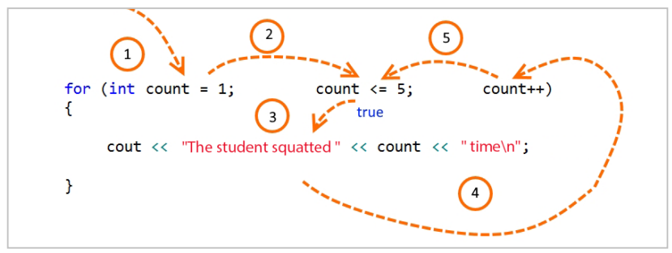
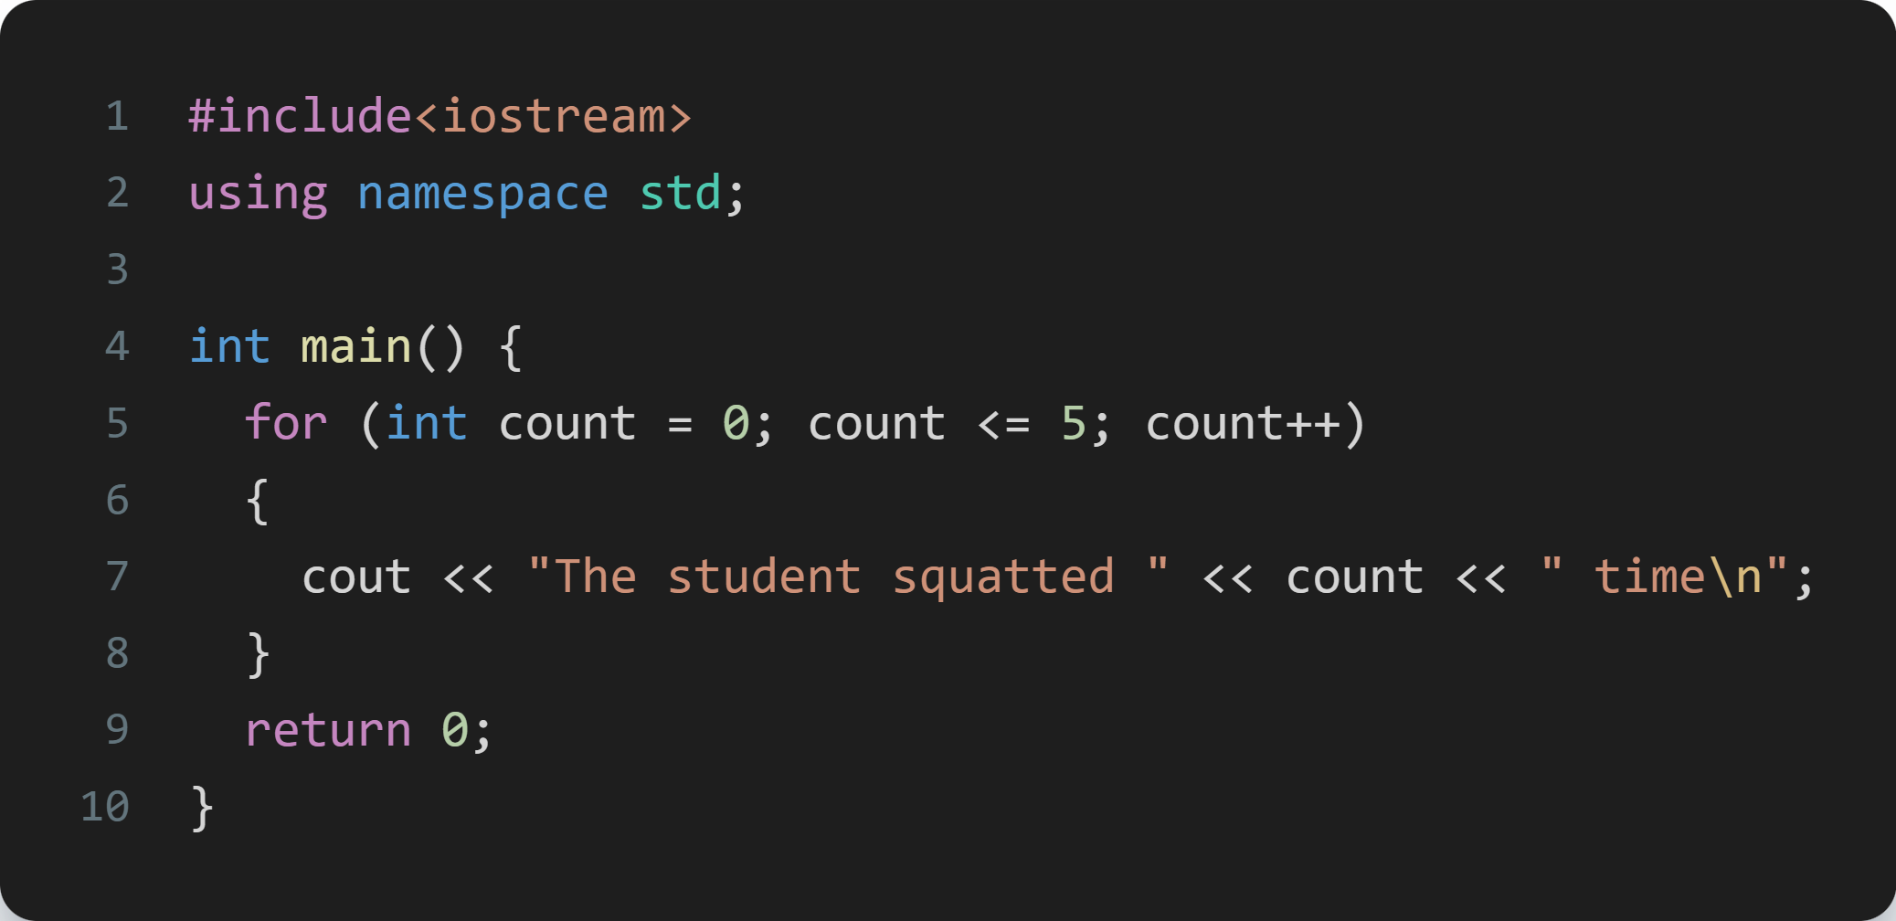
Конструкція for
Примітка. Зверніть увагу, що перший крок — СТВОРЕННЯ ТА ІНІЦІАЛІЗАЦІЯ ЗМІННОЇ — завжди виконується тільки один раз.

Slide 32
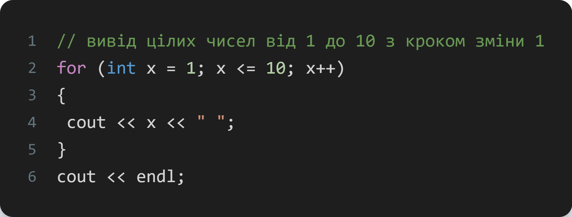
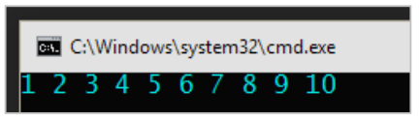
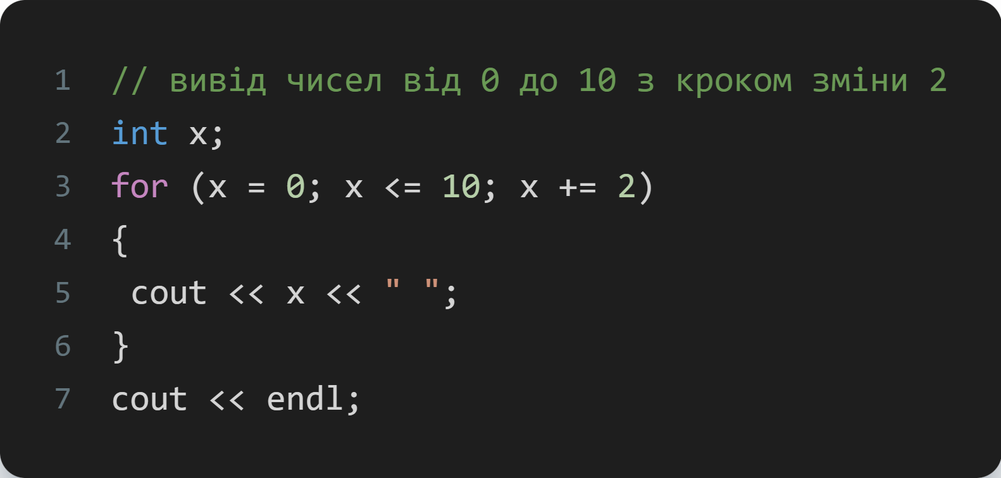
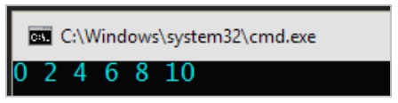
Конструкція for
1. Ініціалізація і створення змінної проводиться в циклі.
2. Створення змінної проводиться до циклу, а ініціалізація — у циклі.

Slide 33
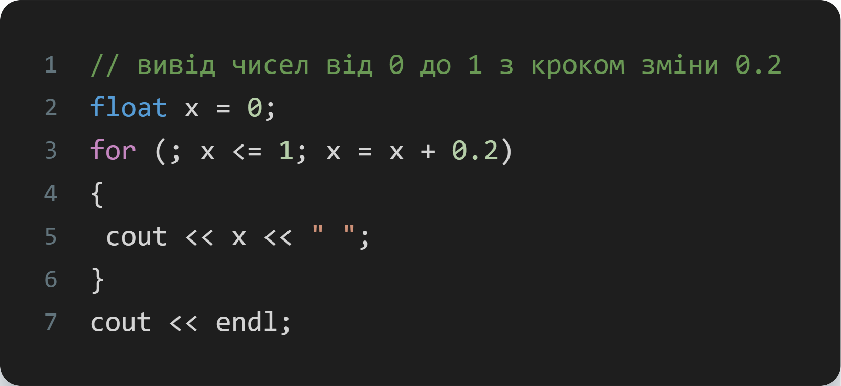
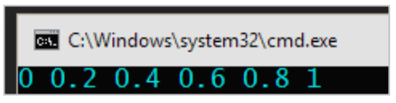
Конструкція for
3. Ініціалізація і створення змінної виконуються до циклу.
Усі три приклади є абсолютно функціонуючими та рівноважними.

Slide 34
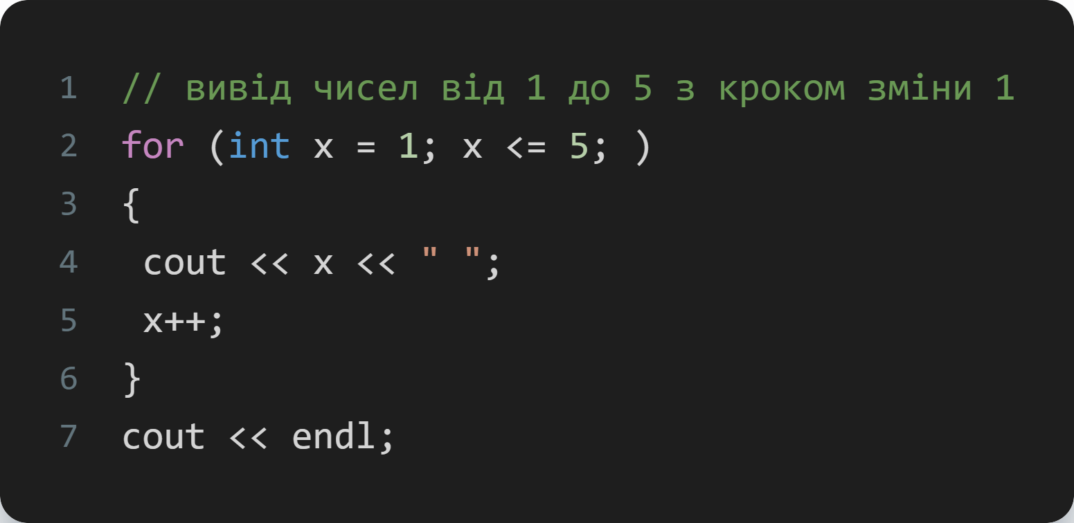
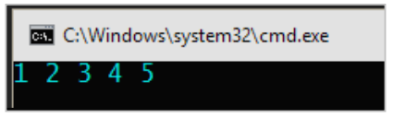
Конструкція for
Зміну керуючої змінної можна перенести всередину тіла циклу, як це відбувається у while і do while.

Slide 35
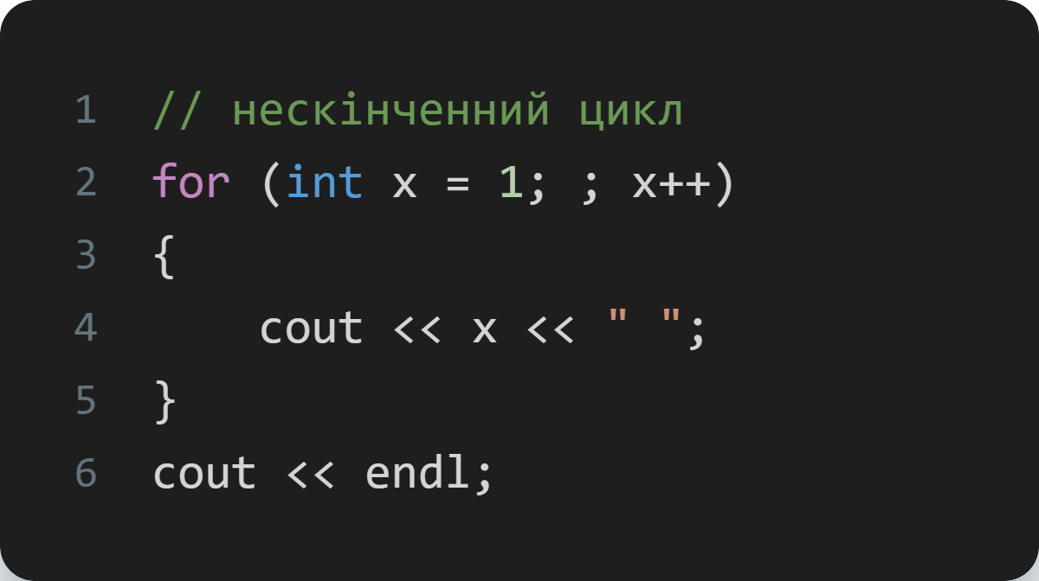
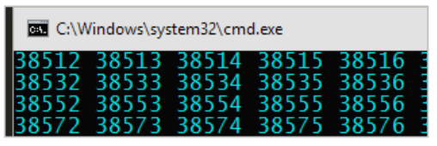
Умова
Умову конструкції також можна пропустити, однак у цьому разі вона буде вважатися за замовчуванням істинною. Таким чином, ми отримуємо постійно справжню умову і, як наслідок — НЕСКІНЧЕННИЙ ЦИКЛ.
З оглядом на вищенаведене, ми можемо зробити наступний висновок: жодна з частин циклу for не є обов'язковою.
Як бачите, робота for проста й аналогічна роботі while. Що вибрати?! Це залежить від поставленого завдання і від вашого рішення.

Slide 36
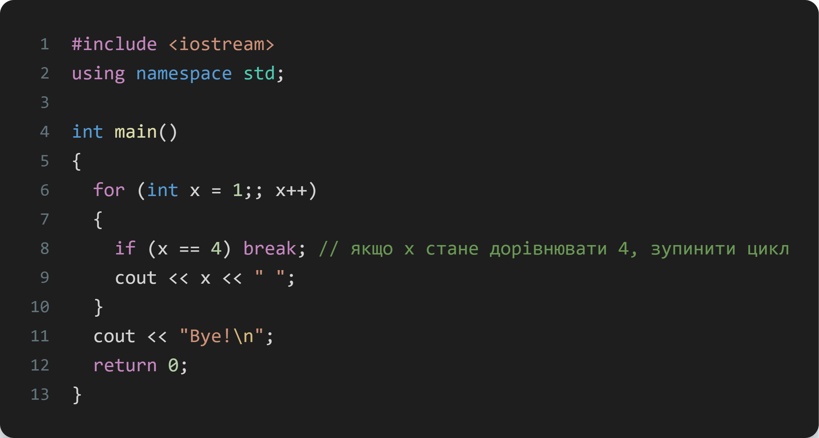
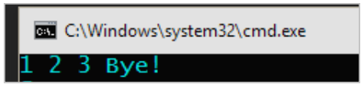
Оператор break
Нерідко при роботі з циклами виникає необхідність штучно перервати виконання циклу. Для цього використовується вже знайомий вам (після вивчення switch), оператор break. Цей оператор має перебувати в тілі циклу, у тому місці, де необхідно зробити зупинку. Наприклад, саме за допомогою цього оператора ми можемо вирішити проблему нескінченного циклу в ситуації, коли умова в циклі for не вказується.
Примітка. break може бути використаний або в циклі, або в операторі switch. Будь-яке інше розміщення призводить до помилки на етапі компіляції.

Slide 37
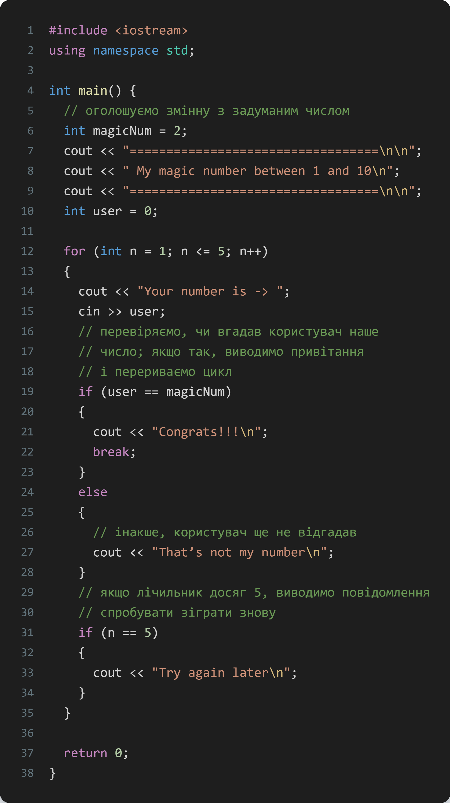
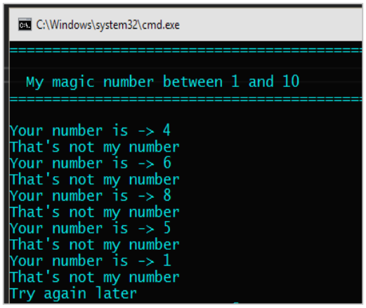
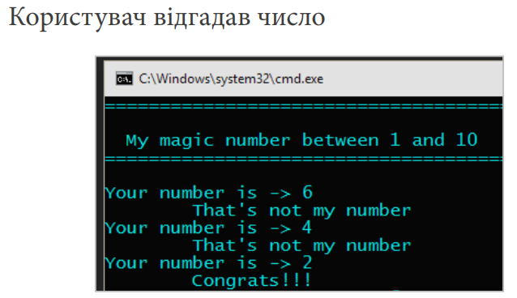
Оператор break
Наша програма пропонуватиме вгадати це число за п'ять спроб. У цьому завданні цикл має виконатися 5 разів (for (int n = 1; n <= 5; n++){}). Щоправда, користувач може відгадати раніше, ніж на п’ятій спробі. Тому програма має щоразу перевіряти, чи відгадали її число, і в разі вводу правильної відповіді, перервати цикл.

Slide 38
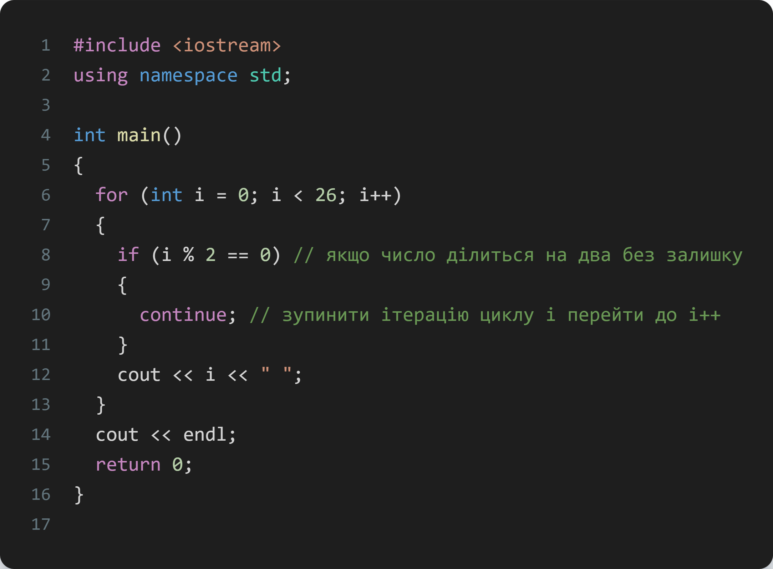
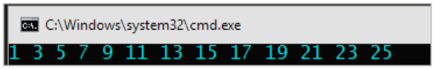
Оператор continue
Оператор continue використовується для переривання поточної ітерації циклу і здійснення переходу на наступний крок. У ряді випадків, такі дії є необхідними. Якщо виконується оператор continue, то, залежно від виду циклу, відбувається наступне: Цикли while і do while зупиняють виконання кроку і переходять до перевірки умови.
Цикл for також зупиняє виконання кроку. Але спочатку переходить до зміни керуючої змінної, а потім уже до перевірки умови.

Slide 39
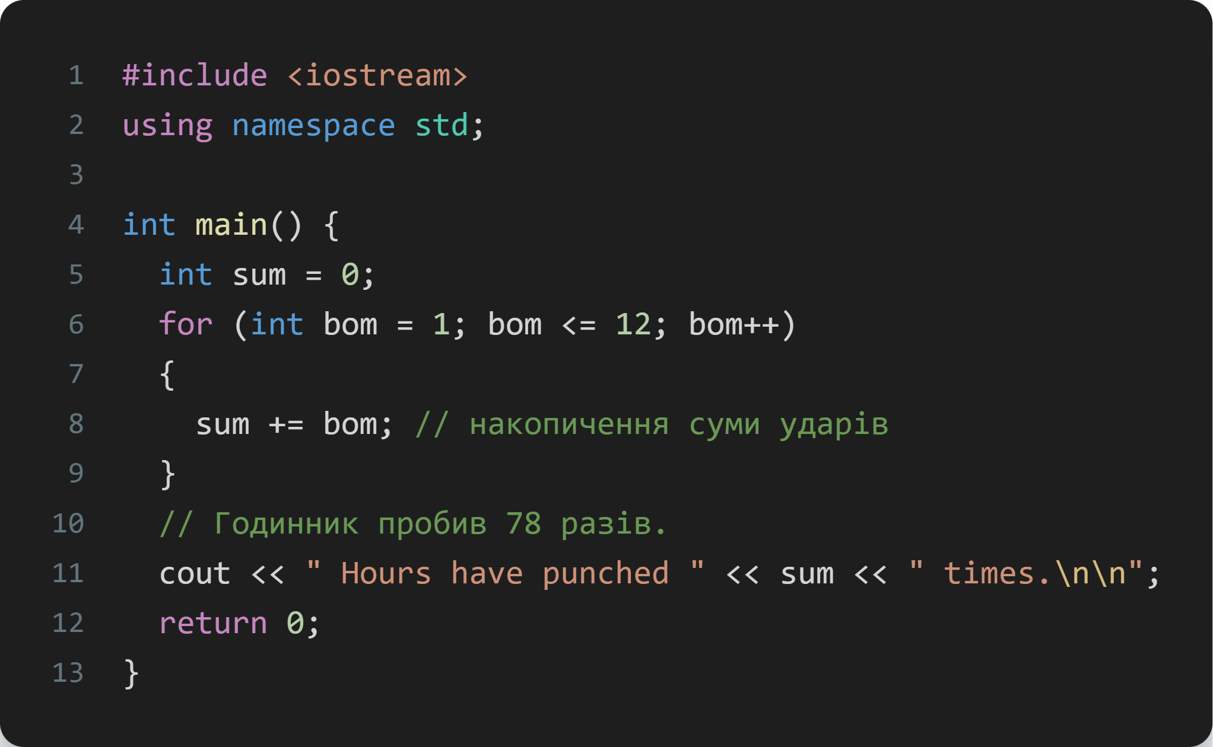

_
Годинник б'є щогодини стільки разів, скільки зараз годин. Написати програму, яка підрахує, скільки разів проб,є годинник за 12 годин.

Slide 40


_
Користувач з клавіатури послідовно вводить цілі числа. Щойно користувач ввів 0, необхідно показати на екрані суму всіх введених чисел.

Slide 41


_
Написати програму, яка показує всі числа, яким кратне число, введене з клавіатури.

Slide 42


_
За добу на заводі виготовляється 4 деталі. Сумарний час виготовлення однієї деталі не має перевищувати 120 хвилин. При цьому кожна деталь проходить по 2 верстати. Розробити програму, яка має підрахувати кількість якісно виготовлених деталей за добу без порушення технології виробництва.

Slide 43

НАДРУКУВАТИ ТАБЛИЦЮ БУДЬ-ЯКОЇ КІЛЬКОСТІ
_

Slide 44

ВИВЕСТИ ВСІ НАТУРАЛЬНІ NO. ВІД 1 ДО N
_

Slide 45

ВИВЕСТИ ВСІ НАТУРАЛЬНІ ЧИСЛА. ВІД 1 ДО N У ЗВОРОТНОМУ ПОРЯДКУ
_

Slide 46

ВИВЕСТИ СУМУ НАТУРАЛЬНИХ ЧИСЕЛ. ВІД 1 ДО N
_

Slide 47

PRINT ABC ..... Z (СПОСІБ 1)
_

Slide 48

PRINT ABC ..... Z (СПОСІБ 2: ВИКОРИСТАННЯ ЗНАЧЕННЯ ASCII)
_

Slide 49

ВИВЕСТИ ВСІ ПАРНІ ТА НЕПАРНІ. ВІД 1 ДО 2O (СПОСІБ 1)
_

Slide 50

ВИВЕСТИ ВСІ НАВІТЬ NO. ВІД 1 ДО 2O (СПОСІБ 2)
_

Slide 51

ВИВЕСТИ ВСІ НЕПАРНІ NO. ВІД 1 ДО 2O (СПОСІБ 1)
_

Slide 52

ВИВЕСТИ ВСІ НЕПАРНІ NO. ВІД 1 ДО 2O (СПОСІБ 2)
_

Slide 53

ВИВЕСТИ ACII ЗНАЧЕННЯ АЛФАВІТУ ВІД A ДО Z
_

Slide 54

ЗНАЙТИ ФАКТОРІАЛ ДОВІЛЬНОГО ЧИСЛА
_

Slide 55

ЗНАЙТИ МНОЖНИК ДОВІЛЬНОГО ЧИСЛА
_

Slide 56

ЗНАХОДЖЕННЯ СТЕПЕНЯ БУДЬ-ЯКОГО ЧИСЛА
_

Slide 57

CHECK NUMBER IS PRIME OR NOT
_

Slide 58

ВИВЕСТИ ПРОСТЕ ЧИСЛО ВІД 1 ДО N
_

Slide 59

FIBONACCI SERIES
_

Slide 60


Nested Loop
Визначення Цикл всередині іншого циклу називається "вкладеним циклом", тому один цикл for всередині іншого циклу for називається "вкладеним циклом"

Slide 61
_
_

Slide 62
_
_

Slide 63
_
_

Slide 64
_
_

Slide 65
_
_

